Slide 1


دعم التعلمات الأساس
– اللغة العربية –
المستوى
الثاني
المسار 2
لبنة فقرة
الحصة 08
نسخة تجريبية خاصة بمؤسسات الريادة غير نهائية
- نسخة قيد التطوير -

Slide 2


خاص بالأستاذ(ة)
توجيهات لاستعمال العرض
شرائح خاصة بالأستاذ(ة)
إرشادات للشروحات والتعليمات التي يجب على الأستاذ(ة) قولها
أمثلة على التوجيهات للأستاذ(ة)
يطلب من التلاميذ قراءة الكلمات

Slide 3


في نهاية حصة اليوم، سيكون 80% من المتعلمين على الأقل قادرين على:
توظيف معجم مرتبط بالعطل والرحلات؛
قراءة فقرة بسيطة وفهمها.
إتمام جمل.

Slide 4








أيقونات توجيهية
هذا النشاط مرتبط بتوظيف الألواح.
المناولة والألعاب
العمل الجماعي
العمل الثنائي
عمل فردي على الكراسة
أصغي إلى أستاذي وألاحظ ما يفعله.
أُحَضِّرُ لوازمي المدرسية قبل بداية الدرس.
العمل في مجموعات صغرى

Slide 5



العدة اللازمة للحصة
الدفتر
اللوحة
الكراسة

Slide 6

هيكلة الحصة
 |  | افتتاح الحصة: تعلم سلوك اليوم: كيف أشتغل في مجموعة؟
 |  | نشاط اعتيادي: قراءة كلمات بصرية إملاء كلمات بصرية
 |  | تحدث وإغناء المعجم: قراءة الصورة: لوحة العطل والرحلات
 |  | أنشطة القراءة والكتابة: قراءة كلمات بسرعة ودقة قراءة فقرة بسيطة وفهمها إتمام جمل.
 |  | لعبة: - لعبة ماذا بعد؟
 |  | اختتام الحصة: - تذكير بالواجبات المنزلية
دقيقتين
13 دقائق
13 دقيقة
35 دقيقة
07 دقائق

Slide 7

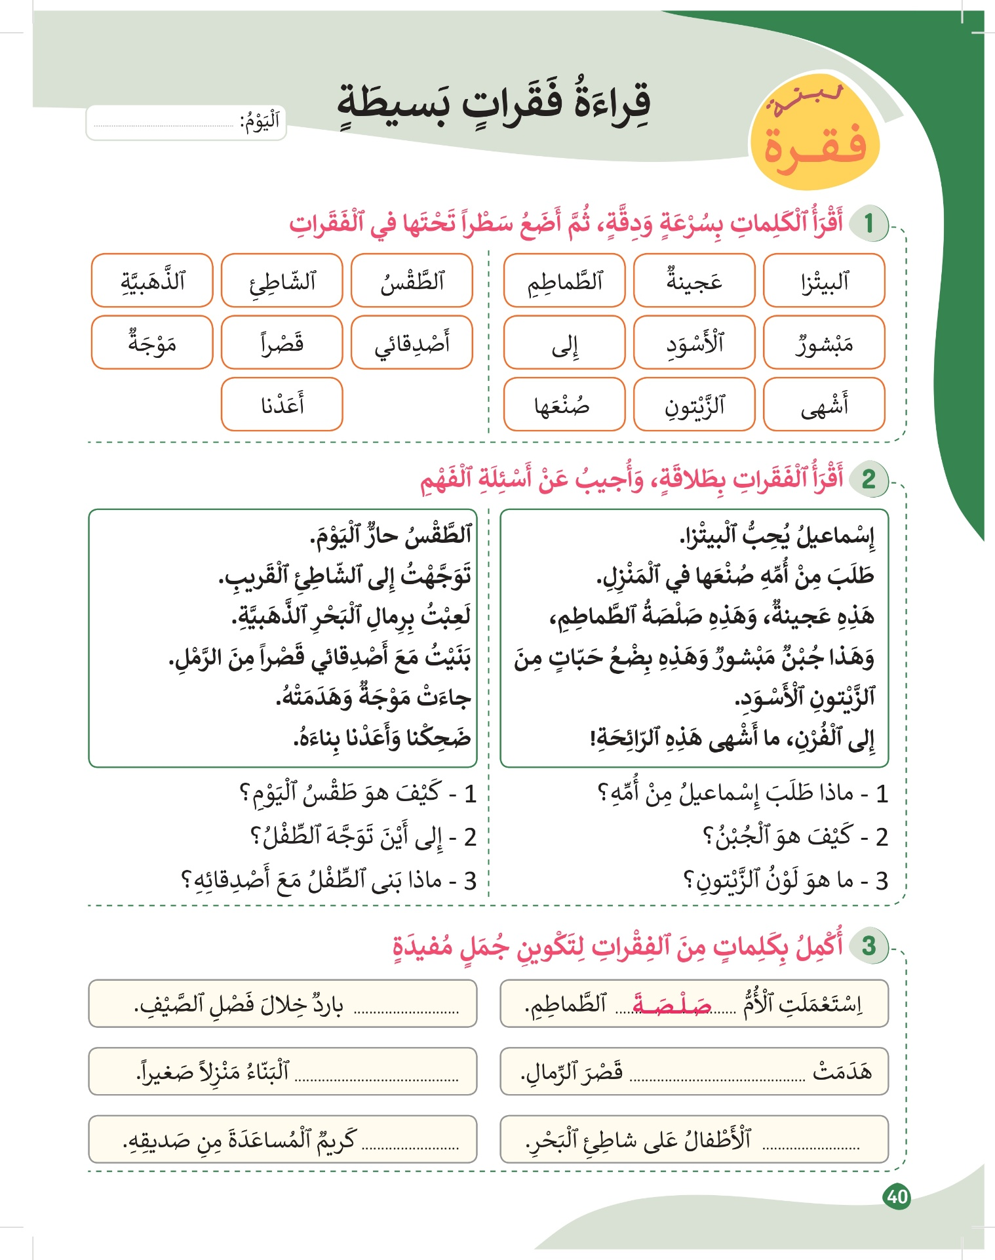
سأراقب الآن العمل الذي كلفتكم بإنجازه في منازلكم في الصفحتين 40
النشاط 1 : أتدرب في المنزل على قراءة الكلمات بسرعة وبدقة، وأبحث عنها في الفقرة الثاني وأضع سطرا تحتها.
النشاط 2 : أتدرب في المنزل على قراءة الفقرة بسرعة وبدقة.
النشاط 3 : أتدرب في المنزل على قراءة الجمل بسرعة وبدقة، وأنقلها على دفتري.

Slide 8
1
افتتاح الحصة

Slide 9

مرحبا بكم، سننطلق في حصة اللغة العربية.
سلوك اليوم: كيف أشتغل في مجموعة؟

Slide 10
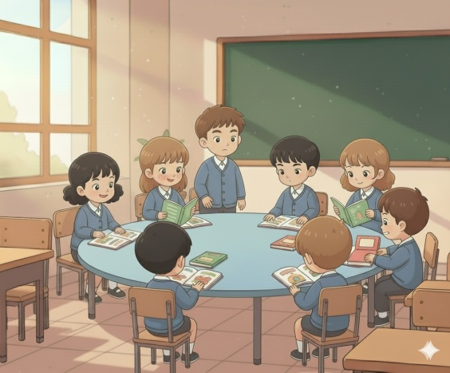
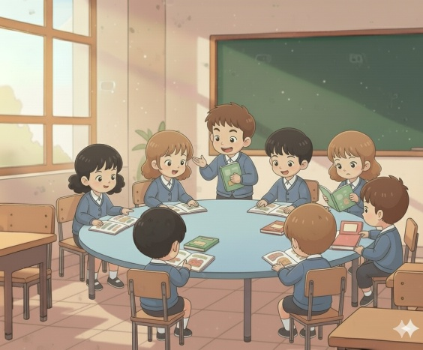

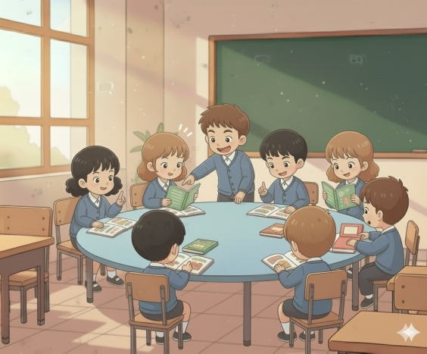
كيف أشتغل في مجموعة؟
أُبادِرُ إِلى تَشْكيلِ مَجْموعَتي بِهُدوءٍ وَسُرْعَةٍ؛
أُشارِكُ مَعَ زُمَلائي بِحَماسٍ لِإِنْجازِ ٱلْمَطْلوبِ مِنْ مَجْموعَتي؛
أَحْتَرِمُ آراءَ زُمَلائي داخِلَ ٱلْمَجْموعَةِ؛
أُقَدِّمُ الْمُساعَدَةَ لِزُمَلائي داخِلَ ٱلْمَجْموعَةِ.

Slide 11
في حصة اليوم ستتدربون على قراءة فقرة بسيطة وفهمها

Slide 12
2
قراءة كلمات بصرية
إملاء كلمات بصرية
نشاط اعتيادي

Slide 13
قراءة كلمات بصرية

Slide 14
انتبهوا جيدا، سأقرأ بدقة وبسرعة الكلمات المعروضة.
يحرص الأستاذ على جعل جميع التلاميذ منتبهين قبل الشروع في القراءة.
ذَلِكَ | رَأَى | أَيُّ | باكِراً | يَتَأَمَّلُ
تَناوَلَتْ | اَلصَّغيرَةُ | أَيْنَ | اَلْمَدْرَسَةُ | اَلْعُطْلَةُ
اَلنُّفاياتُ | عِنْدَ | يَمينࣱ | رُفْقَةَ | قَبْلَ

Slide 15

كل واحد منكم يقرأ الكلمات قراءة هامسة، سأمر بين الصفوف.
ذَلِكَ | رَأَى | أَيُّ | باكِراً | يَتَأَمَّلُ
تَناوَلَتْ | اَلصَّغيرَةُ | أَيْنَ | اَلْمَدْرَسَةُ | اَلْعُطْلَةُ
اَلنُّفاياتُ | عِنْدَ | يَمينࣱ | رُفْقَةَ | قَبْلَ

Slide 16

لنقرأ الكلمات قراءة مشتركة: اقرأوا معي عند الإشارة
ذَلِكَ | رَأَى | أَيُّ | باكِراً | يَتَأَمَّلُ
تَناوَلَتْ | اَلصَّغيرَةُ | أَيْنَ | اَلْمَدْرَسَةُ | اَلْعُطْلَةُ
اَلنُّفاياتُ | عِنْدَ | يَمينࣱ | رُفْقَةَ | قَبْلَ

Slide 17
الآن، دوركم، ستتقدمون إلى السبورة لقراءة الكلمات.
يتناوب المتعلمون على القراءة: كل متعلم يقرأ سطرا واحدا، بالترتيب وبدونه.
ذَلِكَ | رَأَى | أَيُّ | باكِراً | يَتَأَمَّلُ
تَناوَلَتْ | اَلصَّغيرَةُ | أَيْنَ | اَلْمَدْرَسَةُ | اَلْعُطْلَةُ
اَلنُّفاياتُ | عِنْدَ | يَمينࣱ | رُفْقَةَ | قَبْلَ

Slide 18

إملاء كلمات بصرية

Slide 19
خذوا ألواحكم والطبشور، سأملي عليكم كلمات.

Slide 20

اكتبوا على ألواحكم كلمة: عند.

Slide 21

عند الإشارة، الكل يرفع الألواح دفعة واحدة.
يحرص الأستاذ على أن يرفع الجميع ألواحهم في آن واحد.

Slide 22
يعطي الأستاذ الإشارة لمن أجاب بشكل صحيح ليضع لوحته على الطاولة ثم يتم التصحيح.
يجري الأستاذ تصحيح جماعيا تفاعليا مع جماعة الفصل، مع إشراك المتعلمين و الإشارة إلى الأخطاء المرتكبة.
عِنْدَ

Slide 23
اكتبوا على ألواحكم الكلمة التي ستسمعونها: يمين.

Slide 24
عند الإشارة، الكل يرفع الألواح دفعة واحدة.
يحرص الأستاذ على أن يرفع الجميع ألواحهم في آن واحد.

Slide 25
يعطي الأستاذ الإشارة لمن أجاب بشكل صحيح ليضع لوحته على الطاولة. الآن سنقوم بالتصحيح.
يجري الأستاذ تصحيح جماعيا تفاعليا مع جماعة الفصل، مع إشراك المتعلمين و الإشارة إلى الأخطاء المرتكبة.
يَمينࣱ

Slide 26
اكتبوا على ألواحكم كلمة: رفقة.

Slide 27
عند الإشارة، الكل يرفع الألواح دفعة واحدة.
يحرص الأستاذ على أن يرفع الجميع ألواحهم في آن واحد.

Slide 28
يعطي الأستاذ الإشارة لمن أجاب بشكل صحيح ليضع لوحته على الطاولة ثم يتم التصحيح.
يجري الأستاذ تصحيح جماعيا تفاعليا مع جماعة الفصل، مع إشراك المتعلمين و الإشارة إلى الأخطاء المرتكبة.
رُفْقَةَ

Slide 29
اكتبوا على ألواحكم الكلمة التي ستسمعونها: عند.

Slide 30
عند الإشارة، الكل يرفع الألواح دفعة واحدة.
يحرص الأستاذ على أن يرفع الجميع ألواحهم في آن واحد.

Slide 31
يعطي الأستاذ الإشارة لمن أجاب بشكل صحيح ليضع لوحته على الطاولة. الآن سنقوم بالتصحيح.
يجري الأستاذ تصحيح جماعيا تفاعليا مع جماعة الفصل، مع إشراك المتعلمين و الإشارة إلى الأخطاء المرتكبة.
عِنْدَ

Slide 32
3
تحدث وإغناء المعجم

Slide 33
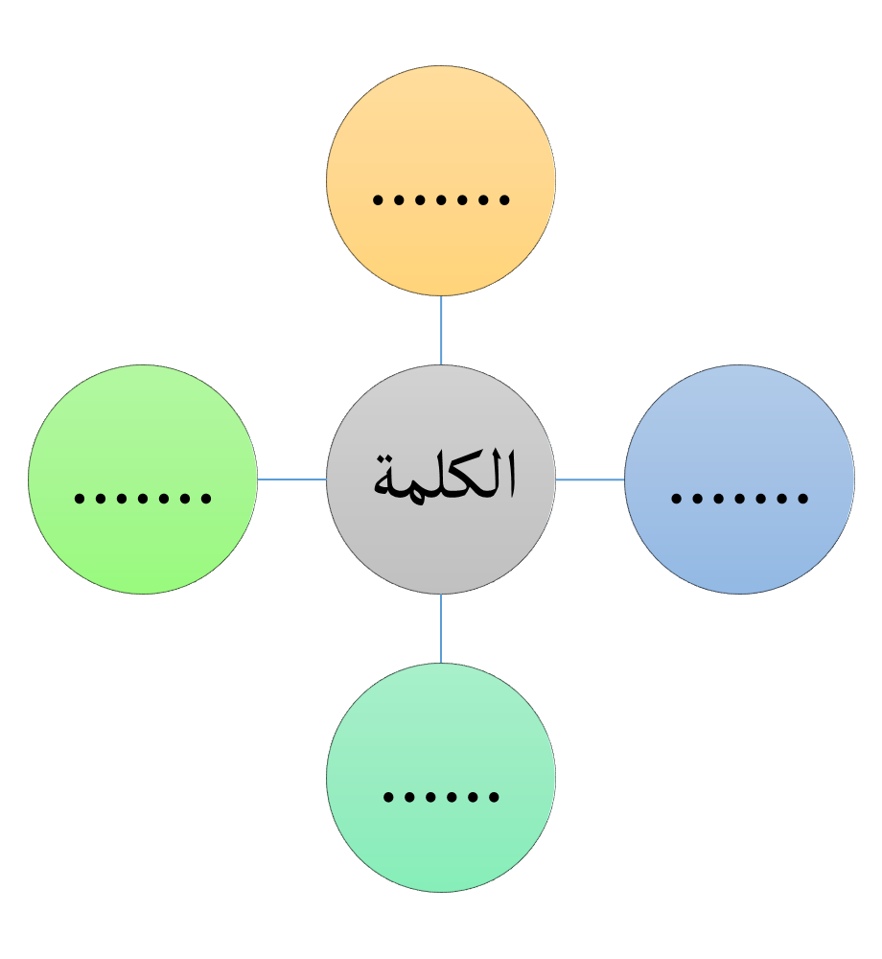
خريطة الكلمة

Slide 34
انتبهوا جيدا! سأحدد كلمة اليوم وعليكم بإنشاء خريطتها الذهنية.
يذكر الأستاذ بجميع الخطوات المتبعة.
.........
.........
..........
.........
.........

Slide 35
الآن، قوموا في ثنائيات بإنشاء الخريطة الذهنية لكلمة "ملابس" على دفاتركم.
يتنقل الأستاذ بين الصفوف، ويقدم الدعم اللازم.
........
........
مَلابِسࣱ
........
........

Slide 36
الآن ستقدمون إنجازاتكم، ونسجل بعضها على السبورة، ثم ننقلها على دفاترنا.
يستقبل الأستاذ الكلمات، وينقل بعضها على الخريطة الذهنية، قبل نقلها على الدفاتر.
........
........
مَلابِسࣱ
........
........

Slide 37
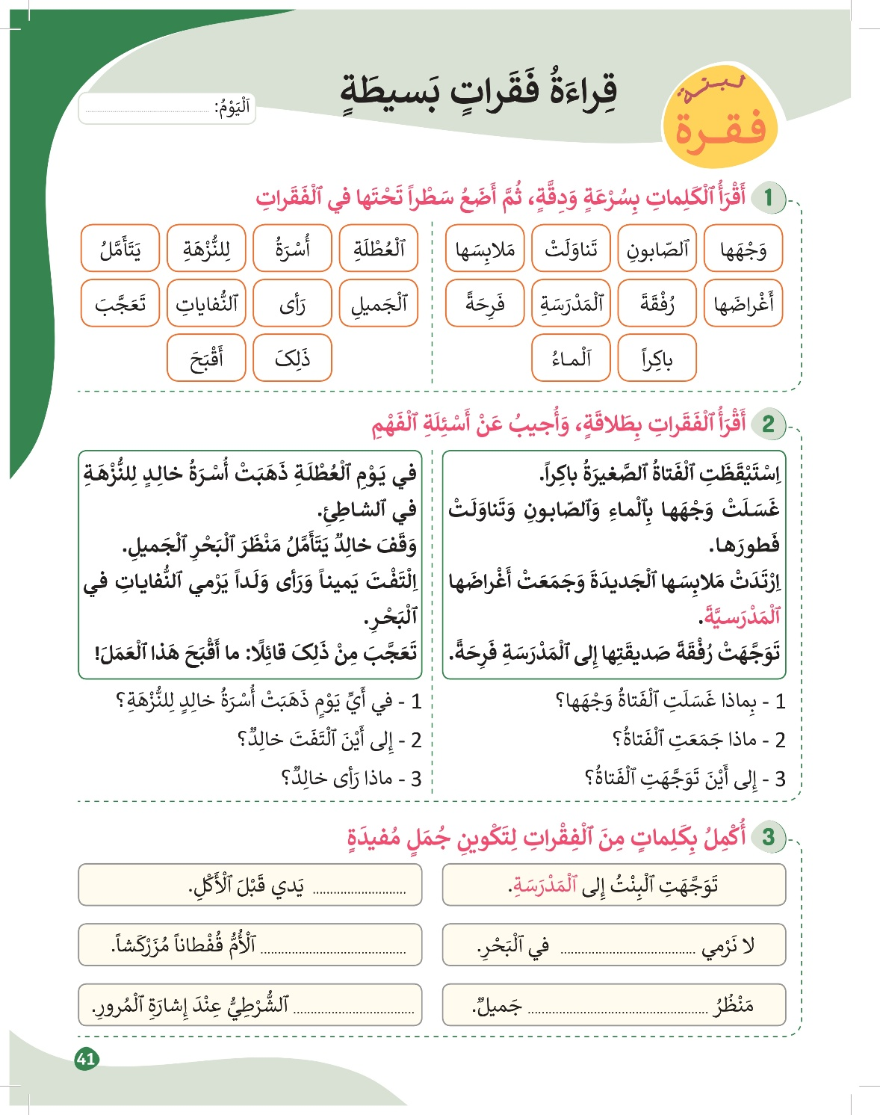
4
أنشطة القراءة والكتابة

Slide 38
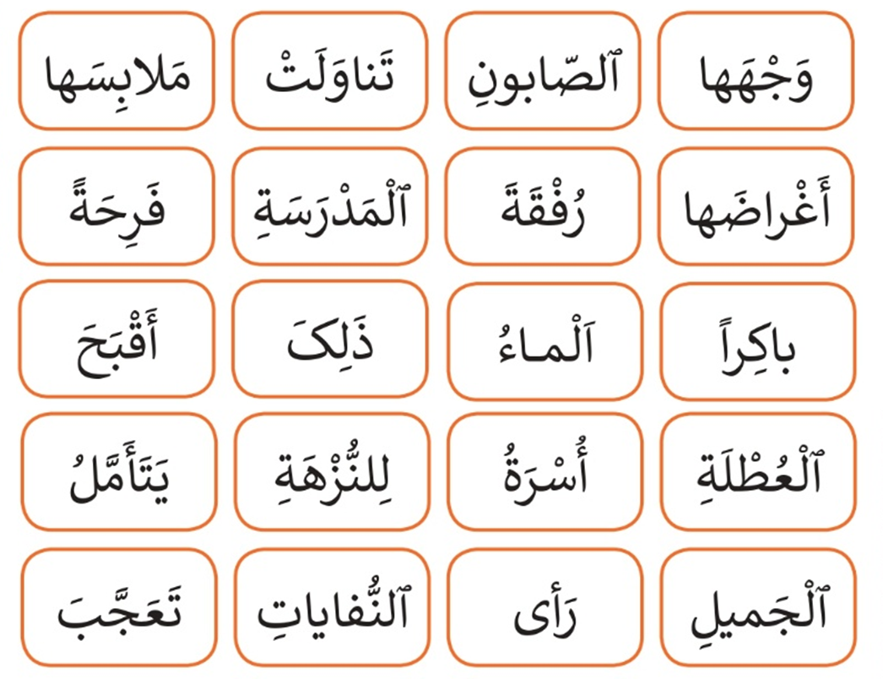
انتبهوا جيدا، سأقرأ بدقة وبسرعة الكلمات المعروضة.
يحرص الأستاذ على جعل جميع التلاميذ منتبهين قبل الشروع في القراءة.

Slide 39
كل واحد منكم يقرأ الفقرة قراءة هامسة، سأمر بين الصفوف.

Slide 40
لنقرأ الفقرة قراءة مشتركة، اقرأوا معي عند الإشارة.

Slide 41
الآن، من يتقدم إلى السبورة لقراءة الكلمات.
يقرأ جميع التلاميذ الكلمات، لكل تلميذ سطر واحد.

Slide 42

خذوا كراساتكم على الصفحة 41، النشاط الثاني. الفقرة الأولى.
سنبحث فيها عن الكلمات التي قرأناها سابقا.

Slide 43

الآن دوركم، سأنطق الكلمة وأنتم تحددون مكانها بسرعة عن طريق قراءة مسحية بأعينكم:
النفاياتِ – البحرِ – وَقَفَ – ذَلِكَ

Slide 44
الآن، خذوا كراساتكم: سأقرأ الفقرة. تابعوا ولا ترددوا بعدي، ضعوا أصبعكم تحت كل كلمة أقرأها.
يقوم الأستاذ بقراءة الفقرة قراءة نموذجية، مراعيا مخارج الحروف الصحيحة وعلامات الترقيم.

Slide 45
من خلال تتبعكم، ما رأيكم في قراءتي؟
متوسط | لا | نعم
 |  |  | - هَلْ كانَ صَوْتي مَسْموعاً وَواضِحاً؟
 |  |  | - هَلْ كانَتِ قِراءَتي مُسْتَرْسَلَةً؟
 |  |  | - هَلِ ٱحْتَرَمْتُ عَلاماتِ ٱلتَّرْقيمِ؟
 |  |  | - هَلْ كُنْتُ مُسْرِعاً في قِراءَتي؟
 |  |  | - هَلْ تُريدونَ أَنْ أُعيدَ ٱلْقِراءَةَ مَرَّةً ثانِيَةً؟

Slide 46
الآن دوركم، كل واحد منكم يقرأ النص قراءة هامسة.
يتنقل الأستاذ بين الصفوف ويحرص على انخراط الجميع في القراءة الهامسة.

Slide 47

عند إشارتي، كل متعلم يقرأ لزميله قراءة هامسة. أصحح لزميلي.
يتنقل الأستاذ بين الصفوف ويحرص على انخراط كل ثنائي في القراءة الهامسة، وفي التصحيح.

Slide 48
لنقرأ الفقرة قراءة مشتركة؛ نبدأ عند إشارتي.
يحرص الأستاذ على انخراط جميع التلاميذ في القراءة المشتركة.

Slide 49

الآن سأعين من يقرأ قراءة جهرية، تابعوا بأصبعكم، لإبداء رأيكم في قراءة القارئ.
ينتدب الأستاذ بعض المتعلمين للقراءة الجهرية.

Slide 50
الآن سنجيب عن أسئلة الفهم الخاصة بالفقرة، وسنستخدم استراتيجية الكلمات المفتاح.

Slide 51
في ثنائيات، قوموا بإنجاز العمل.
يتنقل الأستاذ بين الصفوف لمراقبة العمل ولتقديم الدعم للفئة المتعثرة.

Slide 52


لنقم بتصحيح العمل في السؤال الأول.
يتم التصحيح بشكل تفاعلي، وتعطى الفرصة للتلاميذ قبل عرض الأجوبة الصحيحة، مع تبرير الإجابات.
1. ذَهَبَتْ أُسْرَةُ خالِدٍ لِلنُّزْهَةِ يَوْمَ ٱلْعُطْلَةِ.

Slide 53


لنقم بتصحيح العمل في السؤال الثاني.
يتم التصحيح بشكل تفاعلي، وتعطى الفرصة للتلاميذ قبل عرض الأجوبة الصحيحة، مع تبرير الإجابات.
2. إِلْتَفَتَ خالِدࣱ إِلى ٱلْيَمينِ.

Slide 54



لنقم بتصحيح العمل في السؤال الثالث.
يتم التصحيح بشكل تفاعلي، وتعطى الفرصة للتلاميذ قبل عرض الأجوبة الصحيحة، مع تبرير الإجابات.
3. رَأى خالِدࣱ وَلَداً يَرْمي ٱلنُّفاياتِ في ٱلْبَحْرِ.

Slide 55

من يتقدم إلى السبورة ويقرأ الفقرة بدقة وبسرعة قبل انتهاء الوقت؟
ينتدب الأستاذ في كل حصة ثلاثة تلاميذ للقراءة، (يتم تغيير التلاميذ في كل حصة ويسجل الفائزون في كل حصة)

Slide 56

الآن، خذوا النشاط رقم 3. المطلوب هو إكمال الجمل بالكلمات المناسبة انطلاقا من الفقرة.

Slide 57
لنتذكر جميعا كيف أجد الكلمة المناسبة عبر المثال التالي:
ينمذج الأستاذ بالمثال الأول، إلى أين توجهت البنت؟ ← أبحث في النص عما يشير إلى المكان ← المدرسة
..................................

Slide 58
الآن دوركم، قوموا بإنجاز المطلوب في الجملتين الثانية والثالثة والسادسة في ثنائيات، معتمدين في ذلك على الفقرة الثانية، سأتنقل بين الصفوف.
يتنقل الأستاذ بين الصفوف لضمان انخراط التلاميذ ولتقديم الدعم للمتعثرين.

Slide 59
لنصحح، انتبهوا جيدا.
يعطي الأستاذ الفرصة للمتعلمين قبل عرض التصحيح.
ٱلنُّفاياتِ
ٱلْبَحْرِ
وَقَفَ

Slide 60
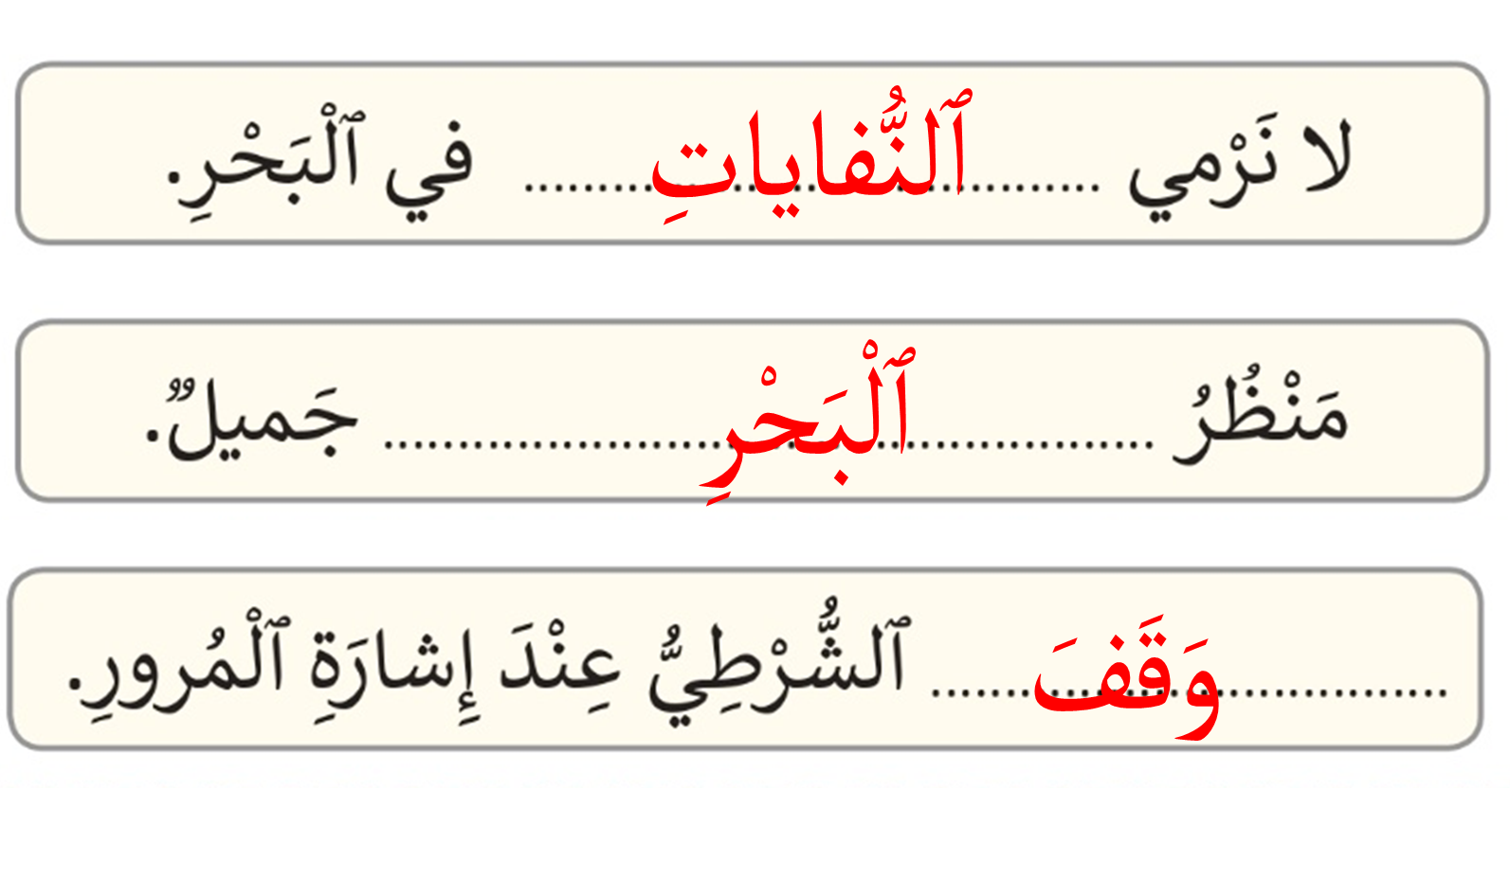
قوموا بقراءة هامسة في ثنائيات.
يتنقل الأستاذ بين الصفوف للحرص على انخراط الجميع في العمل الثنائي.

Slide 61
الآن، سنقوم بقراءة الفقرة قراءة مشتركة، من يتقدم ليقود القراءة؟
يعطي الأستاذ الفرصة للتلاميذ لقيادة القراءة المشتركة، ويحرص على انخراط الجميع فيها.

Slide 62

ماذا بعد؟
5
ألعاب

Slide 63

سنلعب الآن لعبة ماذا بعد، قوموا بتشكيل حلقة.

Slide 64
انتبهوا جيدا، سأقدم لكم جملة هي بداية لقصة، وكل واحد منكم سيقدم جملة متممة لما قبلها.
يقوم الأستاذ بنمذجة اللعبة مع أحد المتفوقين، أو يعيد إنتاج الجملة الموالية، قبل اللعب جماعة.

Slide 65

تذكير بالواجبات المنزلية
6
اختتام الحصة

Slide 66


لنتذكر الواجبات المنزلية في الصفحة 37:
ألاحظ لوحة المدرسة وأعبر عنها بكلمتين ثم جملتين وأنقلها على دفتري.

Slide 67
لنتذكر الواجبات المنزلية في الصفحة 41:
النشاط 1 : أتدرب في المنزل على قراءة الكلمات بسرعة وبدقة، وأبحث عنها في الفقرة الأولى وأضع سطرا تحتها.
النشاط 2 : أتدرب في المنزل على قراءة الفقرة بسرعة وبدقة.
النشاط 3 : أتدرب في المنزل على قراءة الجمل بسرعة وبدقة، وأنقلها على دفتري.

Slide 68

إلى الحصة القادمة

